Slide 1



МЕТОДИЧЕСКИЙ БАТЛ
«ПЕДАГОГИЧЕСКИЙ ДУЭТ»
из опыта организации методического проекта
для педагогов и их наставников ДОО г.Орска
старший воспитатель
МДОАУ № 221 «Сказка» комбинированного вида г. г.Орска
Карпачева Татьяна Анатольевна
Региональный фестиваль успешных образовательных практик ДОО
22 сентября 2023 г., г.Орск, Оренбургская область

Slide 2
Положение
Положение определило порядок проведения методического батла «Педагогический дуэт»,
его организационное обеспечение, условия участия, этапы проведения и определение победителей и призеров Батла.

Slide 3

Эмблема

Slide 4


Чат в Telegram
Ссылку на Zoom, бланк для ответов
Бланки с ответами

Slide 5
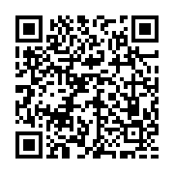
Тематическая страница на платформе Netboard.me

Slide 6
Цель: создание условий для развития профессиональной педагогической компетентности молодого специалиста и повышения эффективности деятельности наставников в системе дошкольного образования г. Орска
Задачи:
выявить лучшие педагогические дуэты (наставник+подопечный и напарники), активизировать их совместную деятельность;
способствовать повышению профессиональной педагогической компетентности педагогов дошкольных образовательных учреждений г.Орска;
предоставить участникам возможность соревноваться в масштабе, выходящем за рамки учреждения.

Slide 7

Участники
Педагогические работники ДОО г.Орска.
1 номинация «Наставник +»
Команды из 2-х человек: начинающий педагог до 35 лет (стаж до 5-и лет включительно) и педагог – наставник, от одного ДОУ количество участников неограниченно.
2 номинация «Напарники»
Команды из 2-х человек: н-р: 2 педагога, работающие на одной группе или 2 педагога, имеющие равнозначный уровень квалификации, работающие над одной методической темой или 2 педагога-единомышленника, взаимно обогащающие свою профессиональную деятельность.

Slide 8

Формат
1. Дистанционный, в период с 01.03.2023 г. – 25.05.2023 г. в 5 этапов. Каждый этап посвящен одной образовательной области по ФГОС ДО.
2. Очный, 25.04.2023 г. Финал на базе МДОАУ «Детский сад № 221 «Сказка» комбинированного вида г. Орска»
Дистанционный
Этап |  | Образовательная область | Дата | Время | Место проведения
1 |  | Весенний тест | 01.03.2023 | 14.00 | Zoom
2 |  | Физическое развитие | 03.03.2023 | 14.00 | Zoom
3 |  | Развитие речи | 16.03.2023 | 14.00 | Zoom
4 |  | Социально-коммуникативное развитие | 27.03.2023 | 14.00 | Zoom
5 |  | Художественно-эстетическое развитие | 07.04.2023 | 14.00 | Zoom
6 |  | Познавательное развитие | 14.04.2023 | 14.00 | Zoom
2. Очный
7 | Финал |  | 25.05.2023 | 10.00 | МДОАУ № 221

Slide 9


1 часть. ДИСТАНЦИОННАЯ
5 этапов = 5 образовательных областей
через 7 минут
вопросы и задания
теоретические знания методик и практические умения общая эрудиция, критическое мышление, общая культура и т.д.

Slide 10


2 часть. ФИНАЛ (ОЧНАЯ)

Slide 11
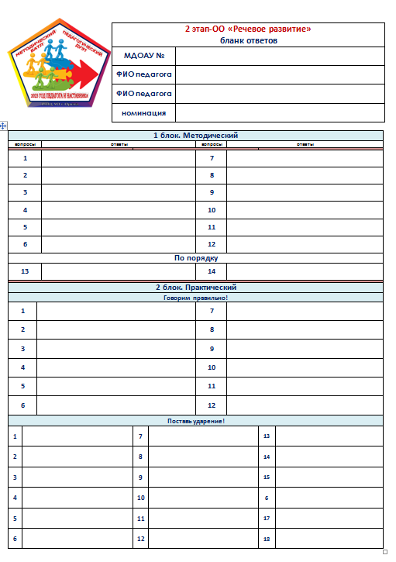
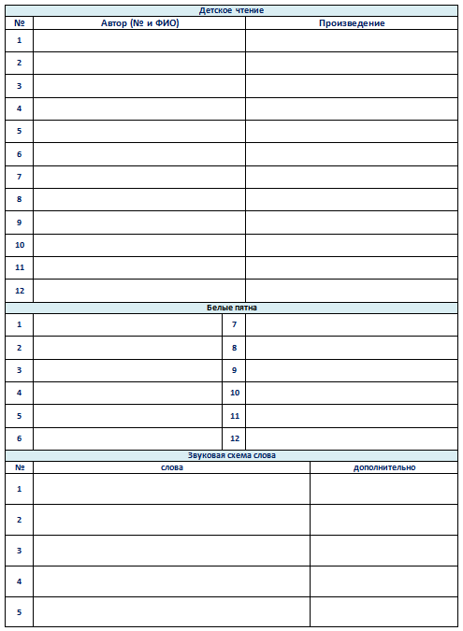

Slide 12
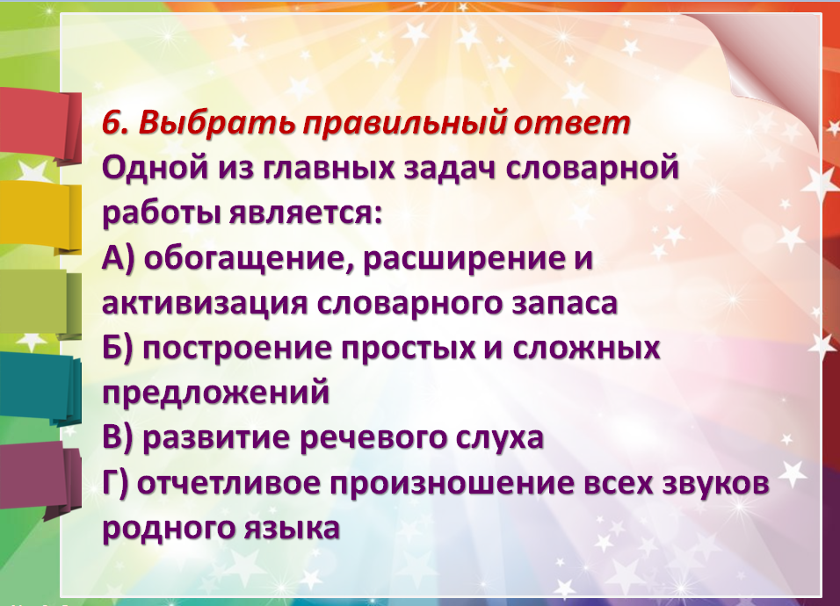

Slide 13
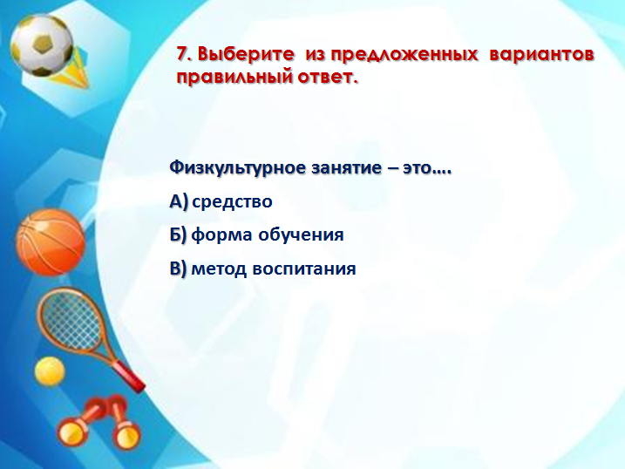

Slide 14


Slide 15
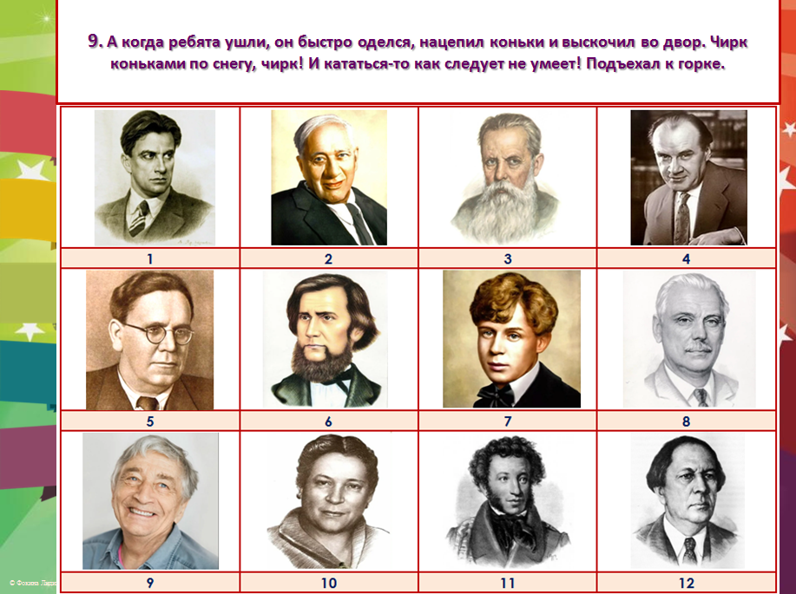

Slide 16


Slide 17


Slide 18
МЕТОДИЧЕСКИЙ БАТЛ
«ПЕДАГОГИЧЕСКИЙ ДУЭТ»
Региональный фестиваль успешных образовательных практик ДОО
22 сентября 2023 г., г.Орск, Оренбургская область

Slide 19
Координатор Методического батла
«Педагогический дуэт»
Карпачёва Татьяна Анатольевна
старший воспитатель МДОАУ № 221 «Сказка» г. Орска,
телефоны: сот.: 8(912)3529158;
раб.: 8(3537)37-23-47;
E-mail: metodskazka221@yandex.ru

